Slide 1
Kazuistika: Případ chlapce, kterému předčasně vypadaly zoubky
Dagmar Procházková

Slide 2
Výstupy z učení
studentům bude prezentován případ pacienta s dědičnou poruchou metabolizmu - hypofosfatázií

Slide 3
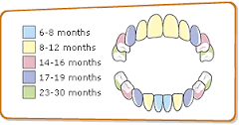
Případ chlapce, kterému v 18. měsíci věku vypadaly mléčné zoubky
kompletní mléčný chrup očekáváme u dětí ve 2,5 letech

Slide 4
Anamnéza:
RA: bez nápadností
OA: z 1. těhotenství, porod v 35.týdnu gravidity, spontánní, záhlavím, nižší porodní hmotnost 2060g, porodní délka 47 cm. Poporodní adaptace v normě, kojen plně měsíc, pak umělá výživa. Od 4.měsíce věku smíšená kojenecká strava.
Prospíval dobře, psychomotorický vývoj normální.
Při vertikalizaci postupně bolesti dolních končetin, rozvoj genua a crura vara, hrudník se strmými žebry při pravidelném podávání vitaminu D. V 18.měsíci věku začínají vypadávat první mléčné zoubky (dolní řezáky a špičáky).

Slide 5
Dlouhodobě v péči stomatologa, kompletní zubní protézka od 3 let věku, v dospělosti postupně stálý chrup nahrazen zubní protézou.
Od batolecího věku až dosud v péči ortopeda.
RTG zápěstí a ruky v dětském věku: prořídlá kostní struktura, v distální metafýze rádia a ulny při epifýze oválná projasnění.
Kostní denzitometrie v 15 letech věku: v oblasti bederní páteře a na celotělovém scanu osteopenie. V současnosti ve věku 26 let nález zlepšen, v obou lokalitách nález normální kostní denzity v tolerovaném pásmu k věku s nárůstem BMD (bone mineral denzity) u páteře a celkově i kyčle.

Slide 6
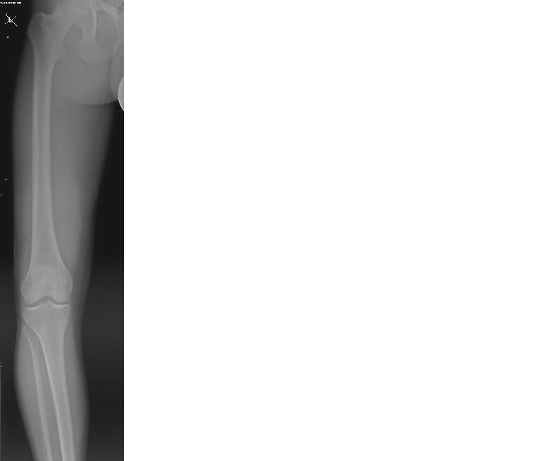
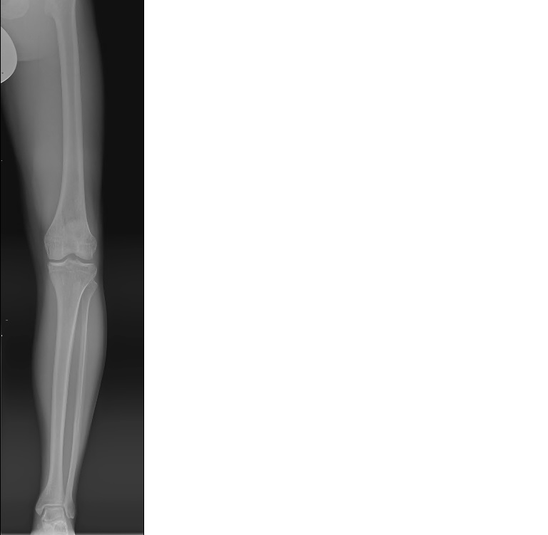
V 19-23 letech věku provedeny valgizační osteotomie bérců. Avšak i po korekci přetrvávají bolesti dolních končetin.
Fraktury:
10/2014 pravá noha, zlomenina 2.metatarzu
6/2016 pravá ruka, fraktura baze 5. metakarpu
8/2016 levá noha, fraktura diafýzy 3. metatarzu

Slide 7
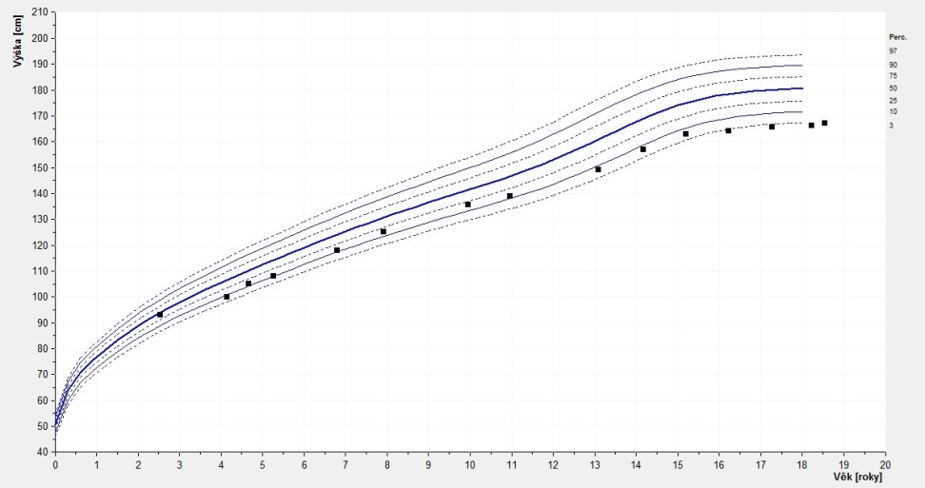
V dětství prospíval na hmotnosti dobře. Výška k věku se od 4 let pohybovala kolem 10. percentilu s postupným poklesem pod 3. percentil. Finální výška postavy v dospělosti činí 166 cm.
Při UZ břicha bez známek nefrokalcinózy, detekována ledvinná cysta 16x11 mm stacionární s věkem.
Funkce ledvin dlouhodobě v normě.

Slide 8
Vybrané laboratorní výsledky
Parametr | Norma | Hodnoty |  |  | Komentář
Ca | 2,15-2,6 mmol/l | opakovaně v normě
Ca ⁺⁺ | 1-1,4 mmol/l | 1,264 mmol/l
P | 1,1-1,9 mmol/l (děti); 0,8-1,45 mmol/l (dospělí) | v dětství 2,18...2,4 mmol/l; v dospělosti 1,52 mmol/l |  |  | zvýšeno v dětství i dospělosti
ALP | 0,67-2,15 μkat/l | 0,23...0,36...1,45...0,51...1,37...0,69...0,82...1,19 μkat/l |  |  | kolísající hodnoty
izoformy ALP |  | jaterní 3 % | kostní 95 % | střevní 2 %
25-OH vitamin D | 50-200 nmol/l | 21,5 nmol/l |  |  | sníženo
parathormon | 0,8-7,8 pmol/l | 0,81…0,5…2,7 pmol/l |  |  | kolísající hodnoty
osteokalcin NMID | 14-46 μg/l | 60…68...169,4 μg/l |  |  | hodnoty zvýšeny
kalcitonin | 0-18,2 ng/l | 5,00…2,00 ng/l
Ca v moči/24 hodin | 2,4-7,5 mmol/24 hod. | 3,6 mmol/24 hod.
Ca/kreatinin v moči | 0-0,6 | 0,23
P v moči/24 hodin | 16-33,5 mmol/24 hod. | 33,4 mmol/24 hod.
fosfoetanolamin (PEA) v moči | 9-25 mmol/molKr | 104 mmol/molKr |  |  | hodnota zvýšena

Slide 9
Laboratorní došetření v dospělosti (VFN Praha):
Pyridoxal-5-fosfát (PLP), vitamín B6 v krvi 2121,0 (3,6-18,0) µg/l
Fosfoetanolamin (PEA) v moči 42 (norma do 10,0) mmol/molKr

Slide 10
DNA diagnostika
V roce 2016 byla provedena v Ústavu biologie a lékařské genetiky 2. LF UK a FN Motol DNA analýza ALPL genu pro HPP.
Proband je složeným heterozygotem pro mutace c.526G> A, p.(Ala176Thr)/ c.2797_802delCCCACT, p.(Ser266_His267del).
Obě varianty jsou označovány jako patogenní a jsou molekulární příčinou HPP (Taillandier, 2000; Spetchian, 2006) .

Slide 11
Hypofosfatázie- HPP
# MIM 241500, 241510, 146300
Vzácná vrozená porucha metabolizmu, způsobená mutací v genu ALPL, který kóduje tkáňově nespecifickou alkalickou fosfatázu (TNSALP)
Nízká sérová aktivita TNSALP vede ke zhoršené mineralizaci skeletu a zubů
Incidence těžkých forem v evropské populaci činí asi 1:300 000 živě narozených dětí, lehčí formy-častější
Dědičnost u těžkých forem AR, u lehčích forem AD
Klinická manifestace je velmi široká

Slide 12
Hypofosfatázie - HPP- formy
Rozdělení na základě závažnosti klinických příznaků a věku jedince v době první manifestace onemocnění:
Perinatální letální – již intrauterinně jako těžká hypomineralizace skeletu
Prenatální benigní – krátké a výrazně zahnuté kosti dolních končetin, ve 3.trimestru zlepšení
Infantilní – v prvních 6.měsících věku, deformity hrudníku, žeber, hyperkalcémie, nefrokalcinóza, křeče, neprospívání, kraniosynostóza, pyridoxin-responzivní epilepsie
Dětská – manifestace po 6.měsíci věku, změny připomínají křivici, deformity skeletu, malý vzrůst, poruchy dentice, neprospívání, hypotonie, myopatie, bolestivost DKK

Slide 13
Adultní - fraktury, pseudofraktury, bolest končetin, osteoartropatie, chondrokalcinóza
Odontohypofosfatázie - výhradně dentální příznaky, předčasná ztráta chrupu, zvýšená kazivost, nejmírnější forma

Slide 14
Diagnostika
Diagnostika se opírá o klinické příznaky typické pro jednotlivé formy HPP (HPP může být diagnostikována in utero u formy perinatální pomocí ultrazvuku, eventuálně vyjímečně rentgenologicky).
Hodnoty vápníku v krvi bývají obvykle v normě, může být i hyperkalcémie (s možnou nefrokalcinózou). Hodnoty fosforu v krvi bývají zvýšeny.
Typická je snížená hodnota ALP v krvi. V některých případech může ALP dosahovat nízkých či hraničních hodnot i u nosičů HPP. K hodnocení ALP v krvi je třeba využívat věkově specifické normy.
U pacientů s HPP dosahuje vysokých hodnot koncentrace pyridoxal-5-fosfátu v plazmě a fosfoetanolaminu v moči, které jsou výrazem poruchy funkce ALP.
Molekulárně-genetická analýza genu ALPL onemocnění potvrdí.

Slide 15
Hypofosfatázie- HPP
Kauzální terapie:
Enzymová substituční terapie rekombinantní TNSALP, afosfatáza alfa, StrensiqTM, Alexion Pharmaceuticals
Vyhrazena pro těžké formy HPP, vysoká finanční náročnost léčby
Jiné možnosti: ????? vápník, vitamin D, bifosfonáty-nedoporučuje se

Slide 16
Take home message
také v oboru Stomatologie musíme pomýšlet na genetické poruchy, dědičné poruchy metabolizmu
Klinická genetika – cvičení (VLKGC7X1)

